Slide 1
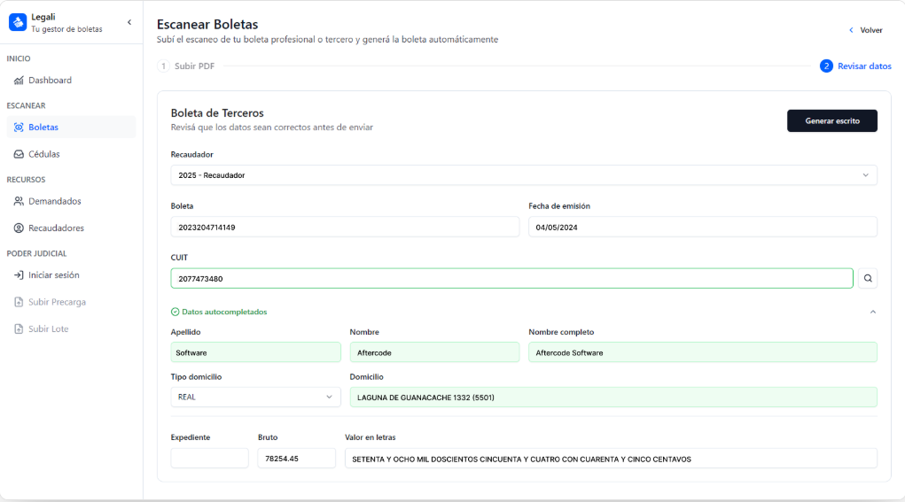
LEGALI
No todas las tareas
de una profesión
requieren el mismo
tipo de atención.
Software que devuelve tiempo.
Algunas requieren criterio.
Otras son necesarias, pero repetitivas.
Un caso de tecnología aplicada a un proceso real.
AFTERCODE / LEGALI
01

Slide 2
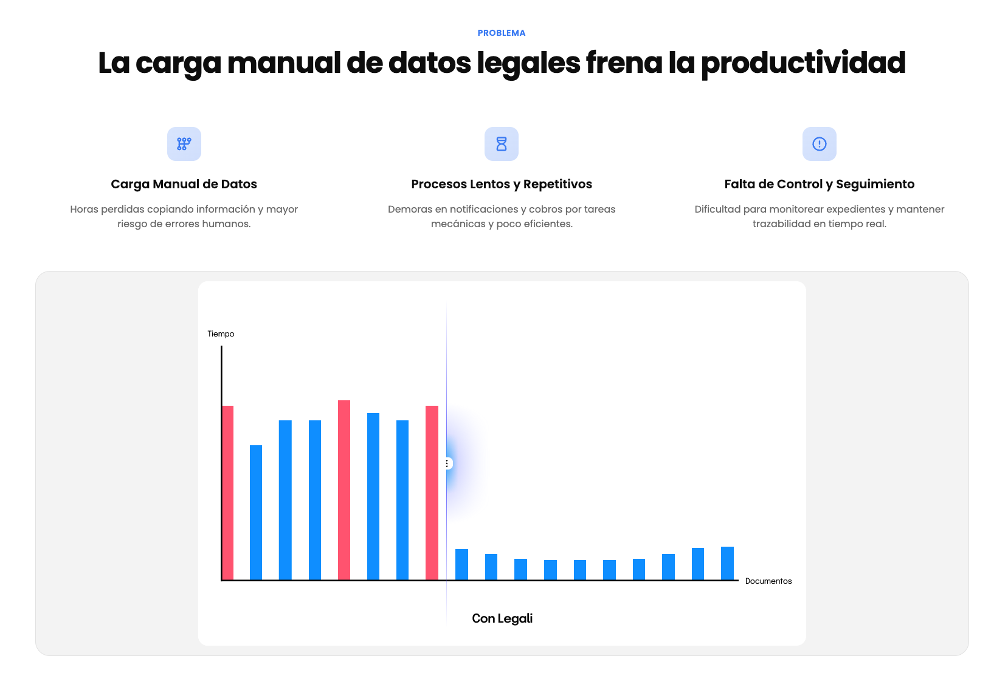
EL PROBLEMA
Hay tareas necesarias
que consumen horas.
Generar boletas, preparar cédulas, confeccionar escritos
e iniciar expedientes puede convertirse en una rutina interminable.
01
Generar boletas
02
Preparar cédulas
03
Confeccionar escritos
Tiempo que podría
estar dedicado a la profesión.
04
Iniciar expedientes
AFTERCODE / LEGALI
02

Slide 3
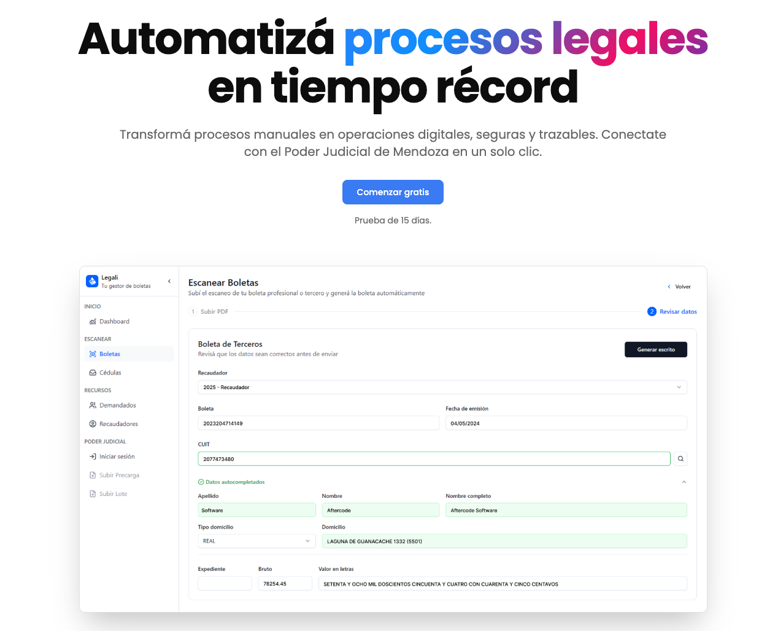
EL PUNTO DE PARTIDA
Hace aproximadamente
un año, una conversación
nos mostró el problema.
Una Oficial de Justicia nos contó
cuánto tiempo se perdía en tareas repetitivas.
De esa conversación nació Legali,
uno de los primeros productos propios de Aftercode.
Una herramienta pensada
para el trabajo real.
AFTERCODE / LEGALI
03

Slide 4
EL IMPACTO
Legali devuelve
tiempo.
Hoy ahorra el 85% del tiempo
que antes llevaban esas tareas repetitivas.
85%
menos tiempo en
tareas repetitivas
Y seguimos contando.
+10.000
boletas ya procesadas
AFTERCODE / LEGALI
04

Slide 5
EL APRENDIZAJE
Ese es el objetivo que buscamos
en cada desarrollo:
devolverles tiempo a las personas
para que puedan enfocarse en
lo que realmente importa.
El mejor software empieza escuchando a quienes viven el problema.
Aftercode / Legali
AFTERCODE / LEGALI
05

